Slide 1
Использование сервиса «1С:Образование»: ответы на вопросы
Отдел образовательных программ фирмы «1С»

Slide 2
Где взять пароли?
Онлайн генераторы паролей:
https://xgenerate.com/
https://calculator888.ru/generator-parolej

Slide 3
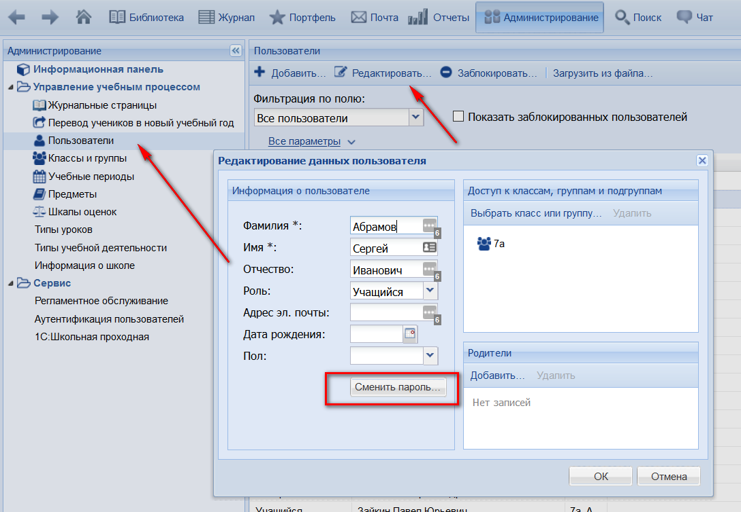
Как переназначить пароль?

Slide 4
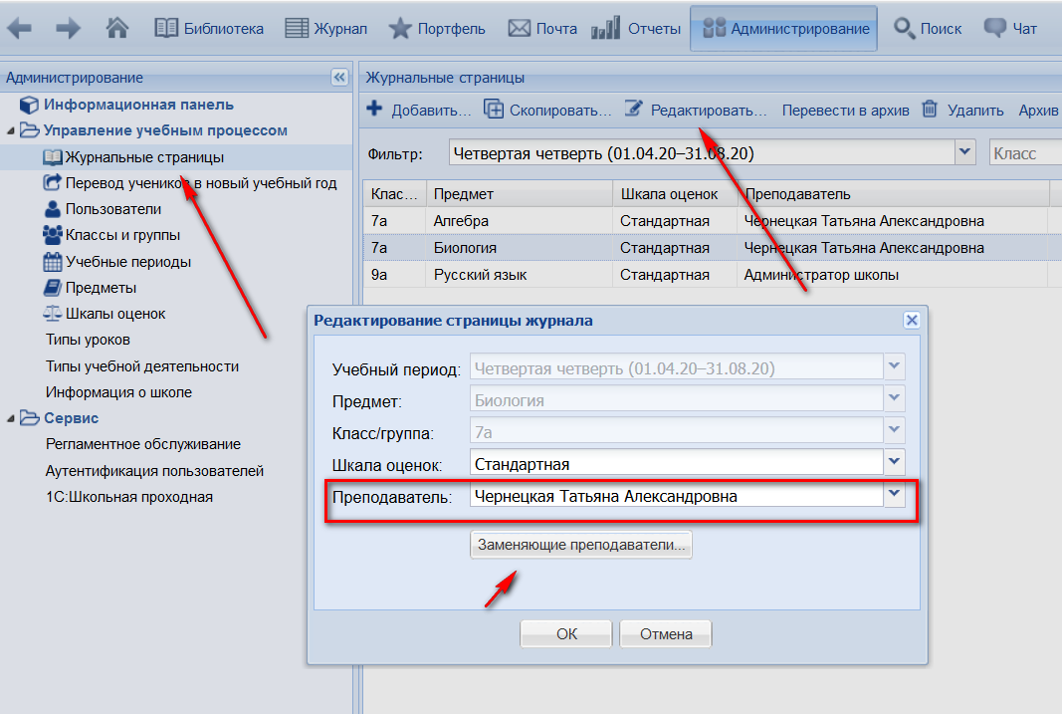
Кто может редактировать журнальную страницу?
Преподаватель, ведущий занятия по предмету
Заменяющий его преподаватель

Slide 5
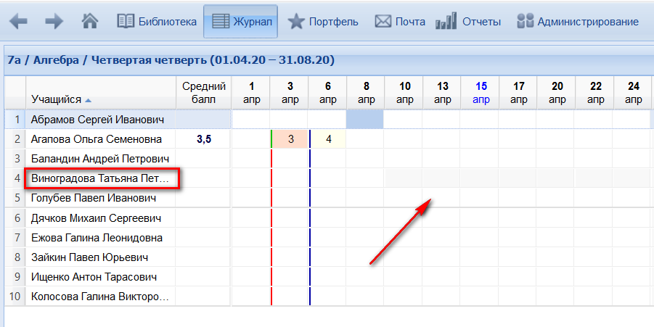
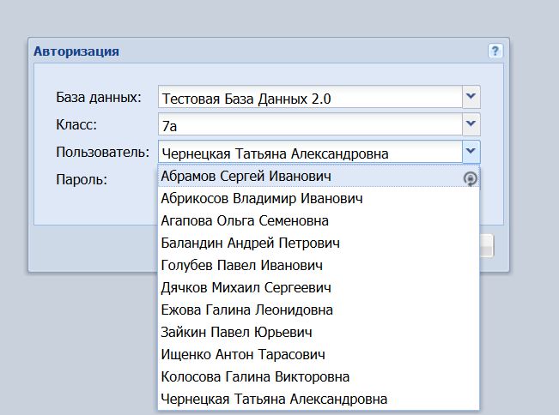
Как удалить пользователей из системы?
Пользователи из системы не удаляются, только блокируются
Внимательно проверяйте списки пользователей перед загрузкой!

Slide 6
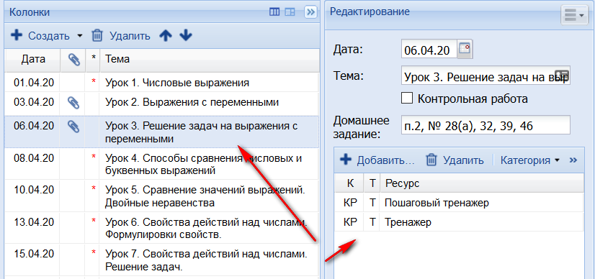
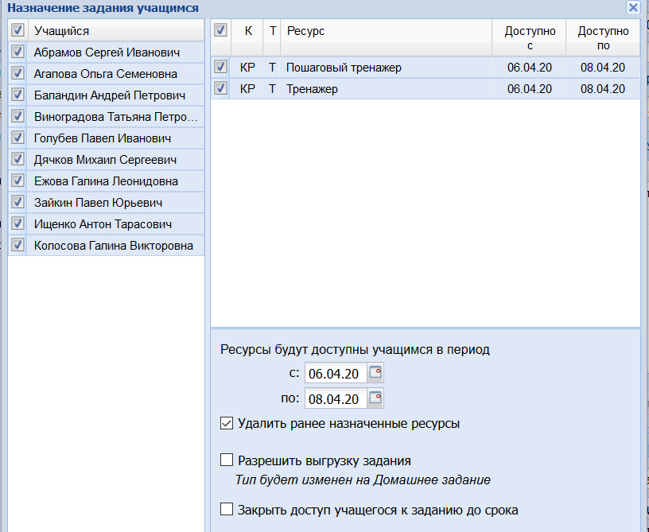
Как назначить задание?
Создать колонку журнальной страницы
Прикрепить задание к колонке журнальной страницы
Назначить задание учащимся

Slide 7
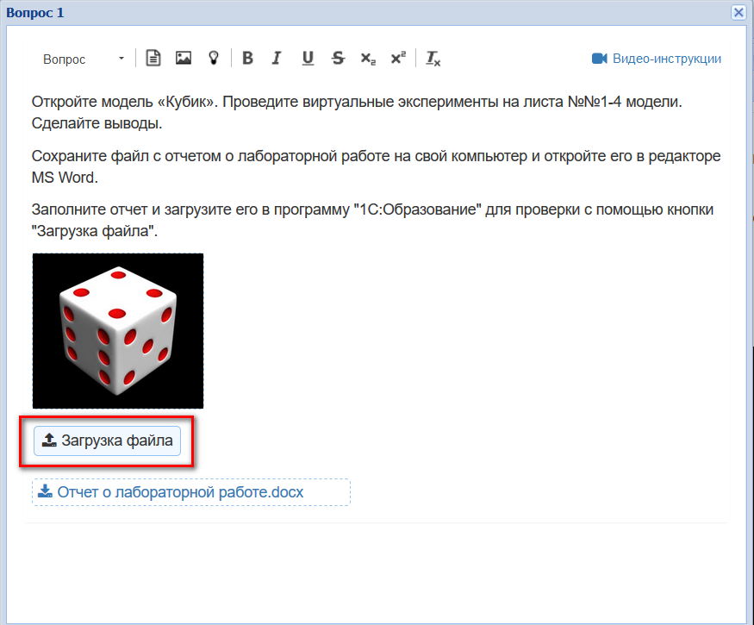
Как загрузить файл с домашним заданием?
Для того чтобы ученик мог загрузить домашнее задание в виде файла преподаватель сначала должен:
1. Создать тестовое задание (вопрос) с типом ответа "Загрузка файла"
2. Назначить это задание учащемуся через Журнал
3. В процессе выполнения задания у учащегося появится возможность загрузить файл, а у учителя - его проверить.

Slide 8
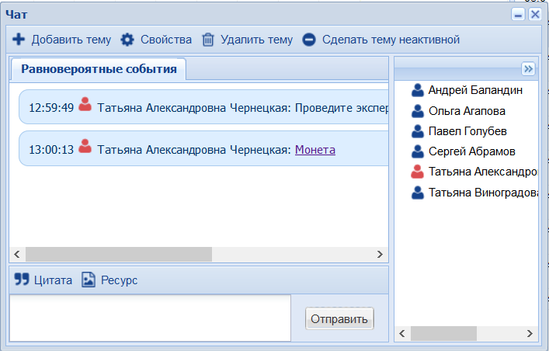
Как пользоваться почтой и чатом?
Почта позволяет обмениваться личными сообщениями
В чате можно организовать учебное обсуждение и обмениваться ссылками на ресурсы

Slide 9
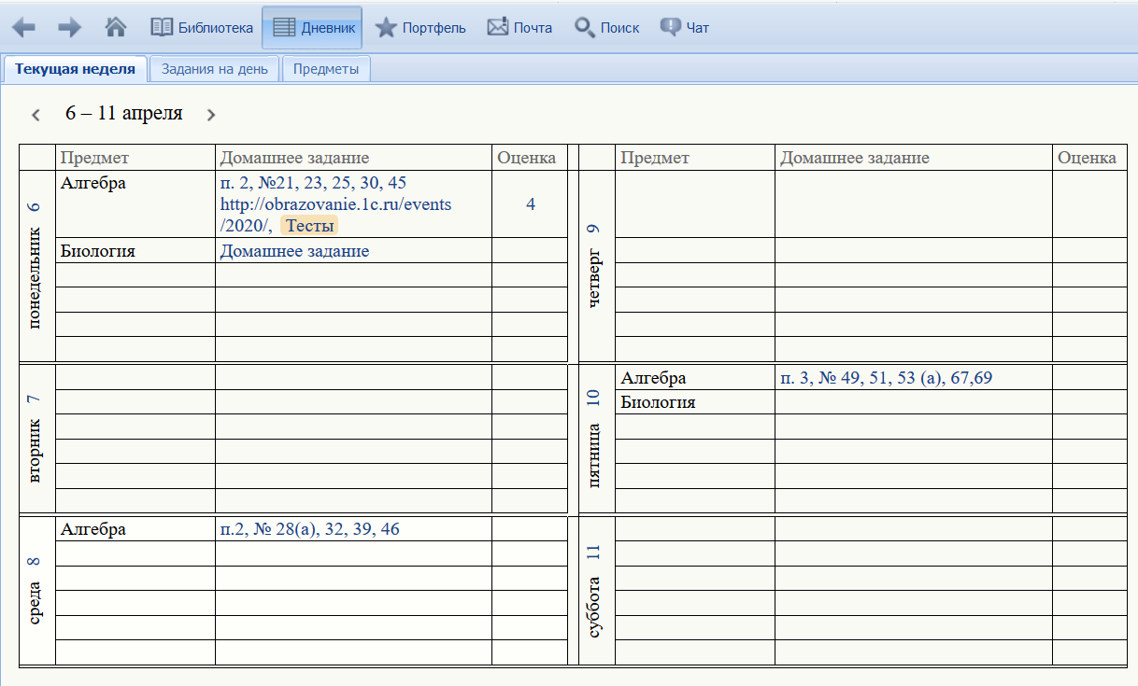
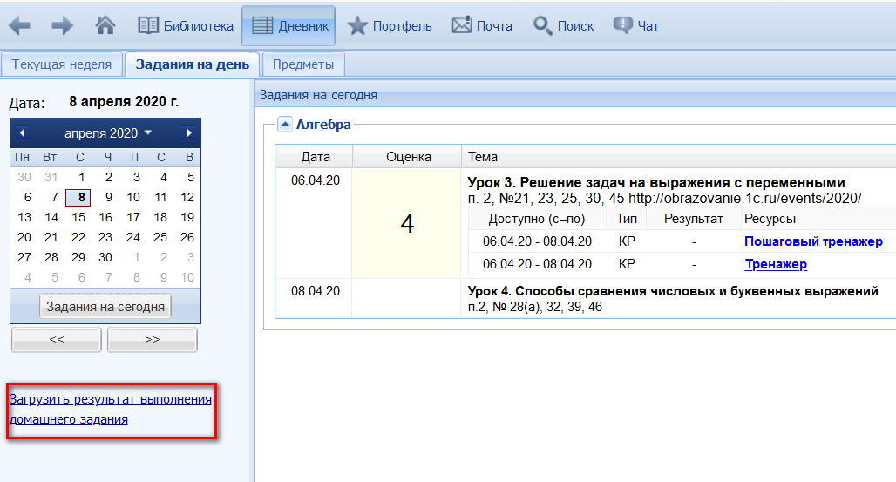
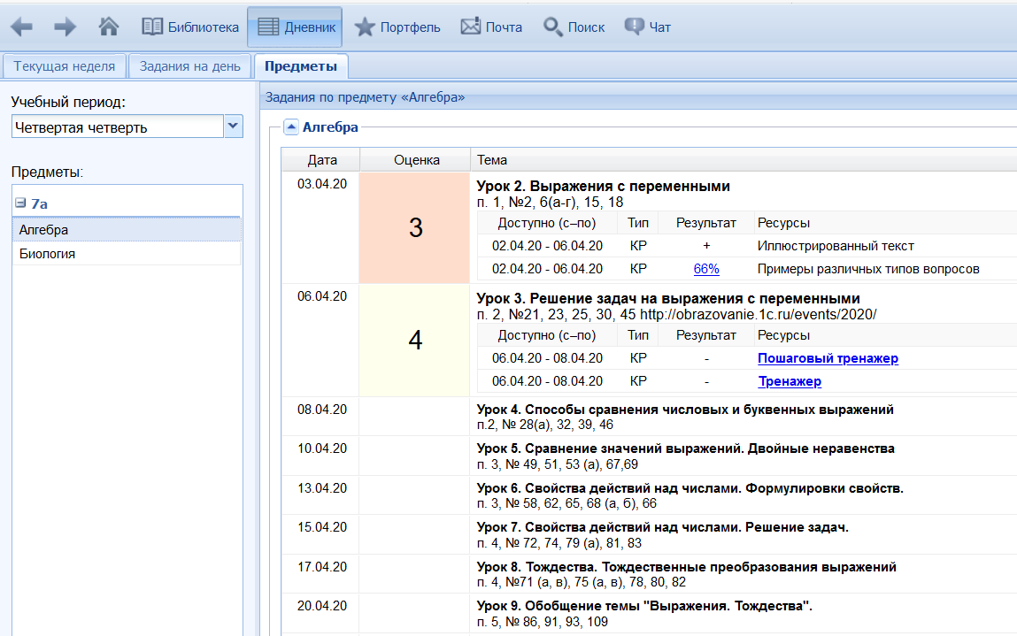
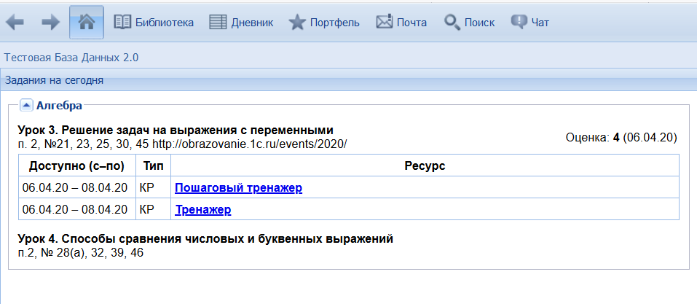
Как учиться школьнику или студенту?

Slide 10
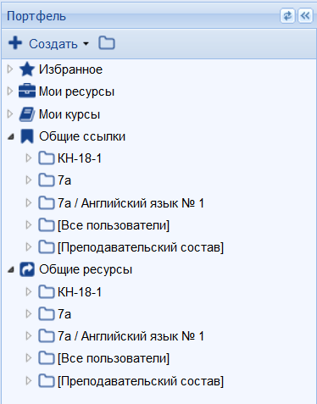
Как обмениваться авторскими учебными материалами с коллегами?
В сервисе есть ограничение на объем загружаемых файлов – 10 Мб
Видео лучше загружать на YouTube и публиковать в сервисе ссылку на видео
Для обмена материалами с коллегами есть система общих папок в разделе «Портфель»

Slide 11
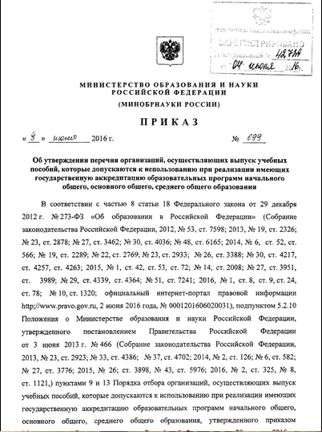
Какая есть нормативная база по системе?
Программный продукт «1С:Образование 5. Школа» включён в Единый реестр российских программ для электронных вычислительных машин и баз данных (№ 4961)
Учебные пособия «1С:Школа» выпущены издательством "1С-Паблишинг", выпускающим пособия, допущенные к использованию в школах (приказ Минобрнауки РФ №699 от 09.06.16, строка 8 Приложения к приказу)

Slide 12
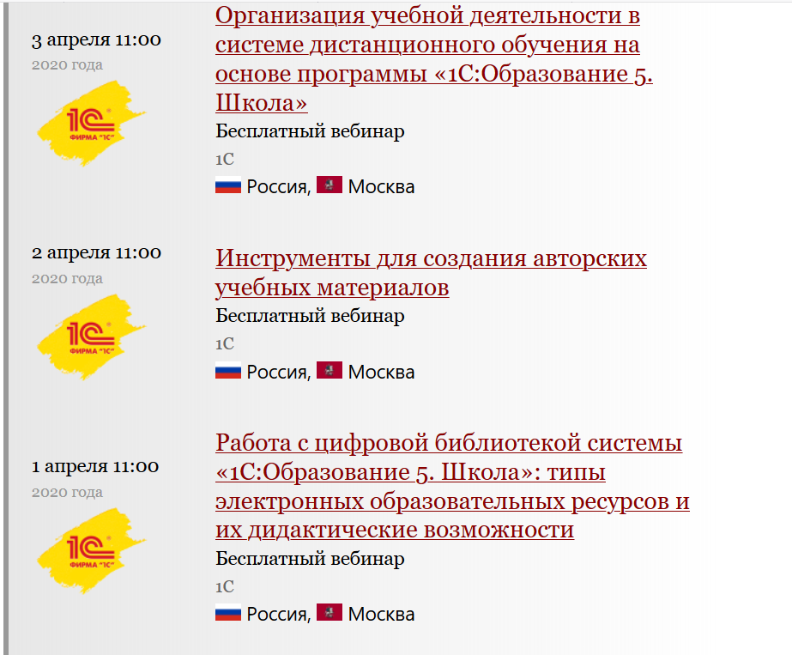
Какие есть методические материалы?
Специализированный сайт программы «1С:Образование» http://obrazovanie.1c.ru
Методические рекомендации по использованию в образовательных учреждениях
http://obrazovanie.1c.ru/books/guidelines/
Видеозаписи обучающих вебинаров http://obrazovanie.1c.ru/events/2020/

Slide 13
Спасибо за внимание!

